Slide 1
Exercício de Segmentação
André Furlan
Hiago Matheus Brajato
Marcelo

Slide 2

Segmentação com o Método de Otsu

Slide 3
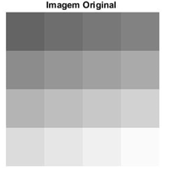

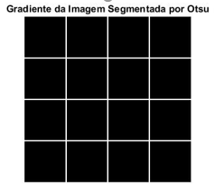
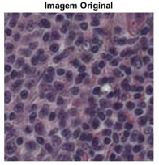
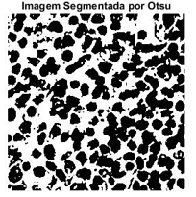
Segmentação: Método de Otsu
T = 174 T = 127
T = 97

Slide 4
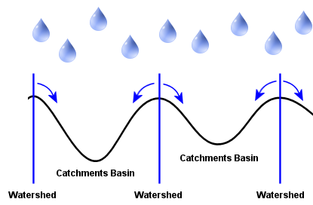
Segmentação com Watershed

Slide 5
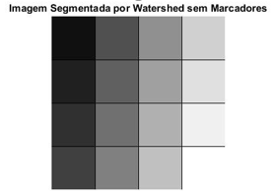
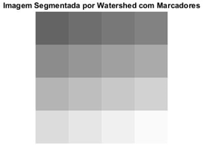
Segmentação: Watershed usando Gradiente

Slide 6
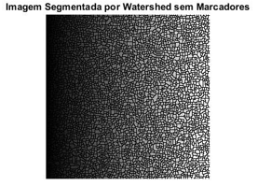
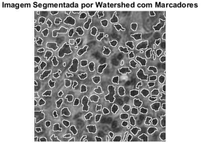
Segmentação: Watershed usando Gradiente

Slide 7
Desempenho: Imagem 1
% | Sensibilidade | Especificidade
Otsu | 0 | 0
Otsu (Gradiente) | 100 | 100
Watershed sem Marcadores | 100 | 100
Watershed com Marcadores | 0 | 0

Slide 8
Desempenho: Imagem 2
% | Sensibilidade | Especificidade
Otsu | 85 | 70
Watershed sem Marcadores | 80 | 5
Watershed com Marcadores | 65 | 60

Slide 9
Morfologia após Segmentação

Slide 10
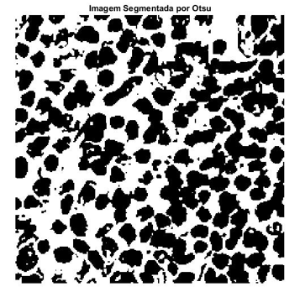
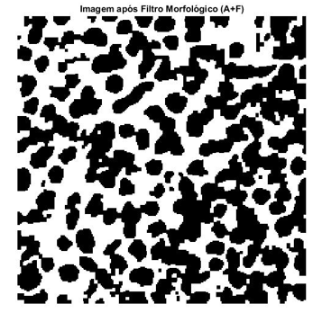
Filtro Morfológico
Abertura
+
Fechamento

